Slide 1


Cifra Tu Mundo
Seguridad de comunicaciones móviles: SS7
Tráfico de datos seguro con Tor y/o VPN
Comunicaciones de voz y sms seguras con software libre. Signal y Linphone
Cifrando archivos en la “nube”
Asegurando tu red WiFi
Hacktivismo nivel PRO
Cifra tu Mundo – La Brecha Digital
Cifra tu Mundo – La Brecha Digital

Slide 2
Signaling System nº7 (SS7)
Protocolo de intercambio de información de señalización entre operadoras telefónicas
Utilizado para encaminar mensajes, llamadas, reenviarlas, funciones de roaming
Comando anyTimeInterrogation permite conocer el ID de la torre de telefonía que da servicio al objetivo. Bloqueado por la mayoría de las operadoras
Usando una combinación de comando es posible obtener latitud y longitud en la que se encuentra el objetivo
Existen servicios comerciales de operadoras y terceros para acceder a SS7 de manera sencilla
Cifra tu Mundo – La Brecha Digital

Slide 3
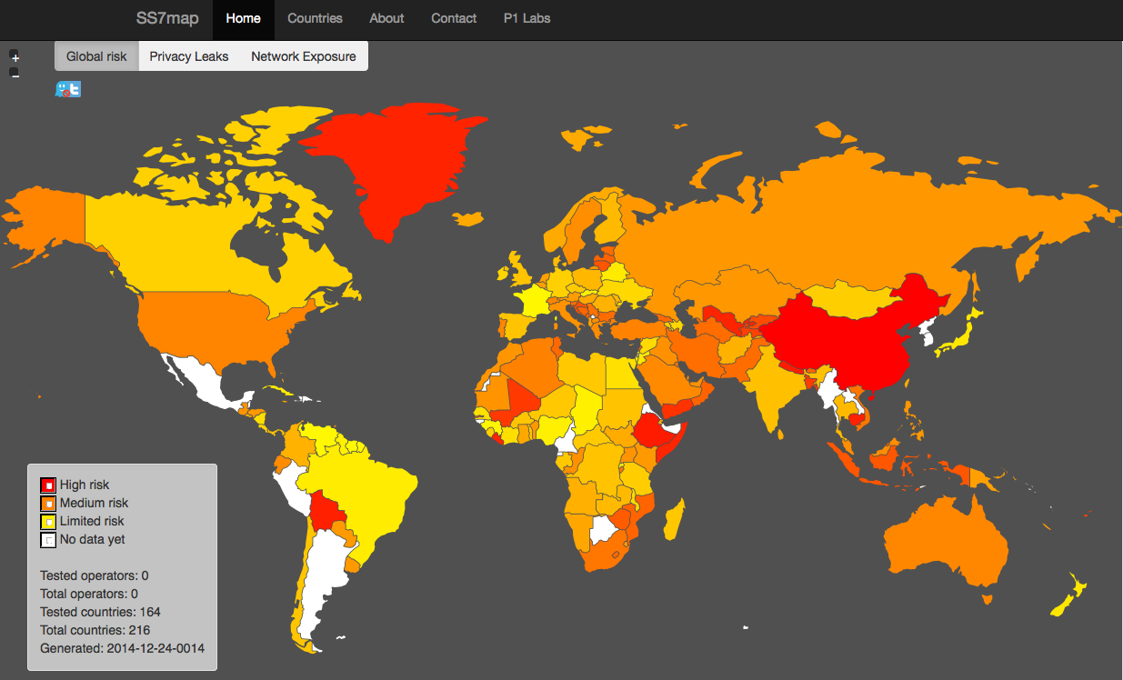
Signaling System nº7 (SS7)
Mapa de redes vulnerables realizado por P1 Sec: http://ss7map.p1sec.com/
De 2014, actualmente están realizando una nueva edición
Cifra tu Mundo – La Brecha Digital

Slide 4
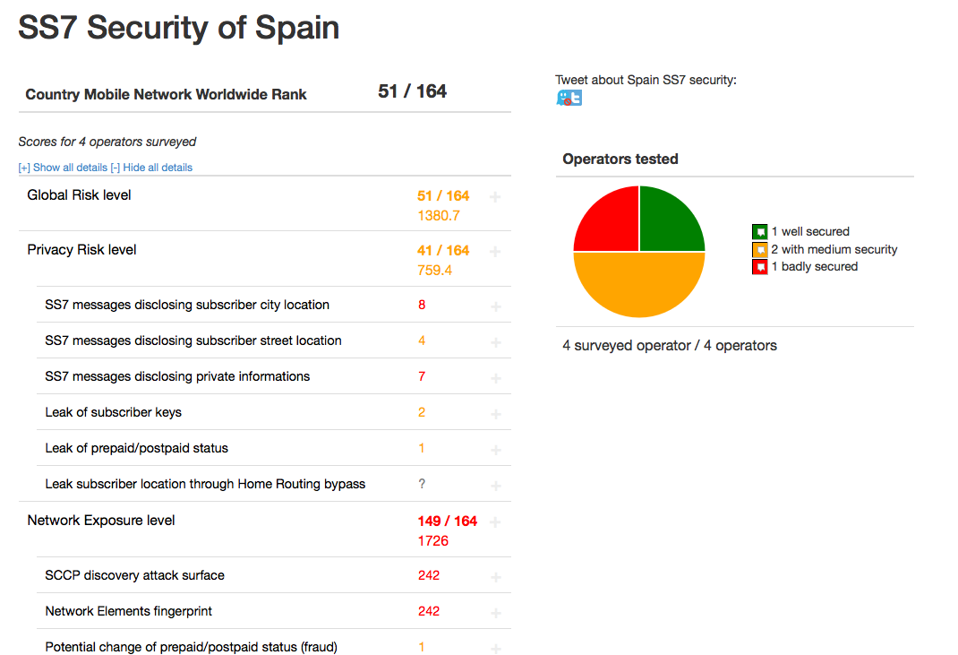
Signaling System nº7 (SS7)
España, solo un operador bien configurado, 2 a medias, 1 mal
Permite localizar a usuarios a nivel de calle
Cifra tu Mundo – La Brecha Digital

Slide 5
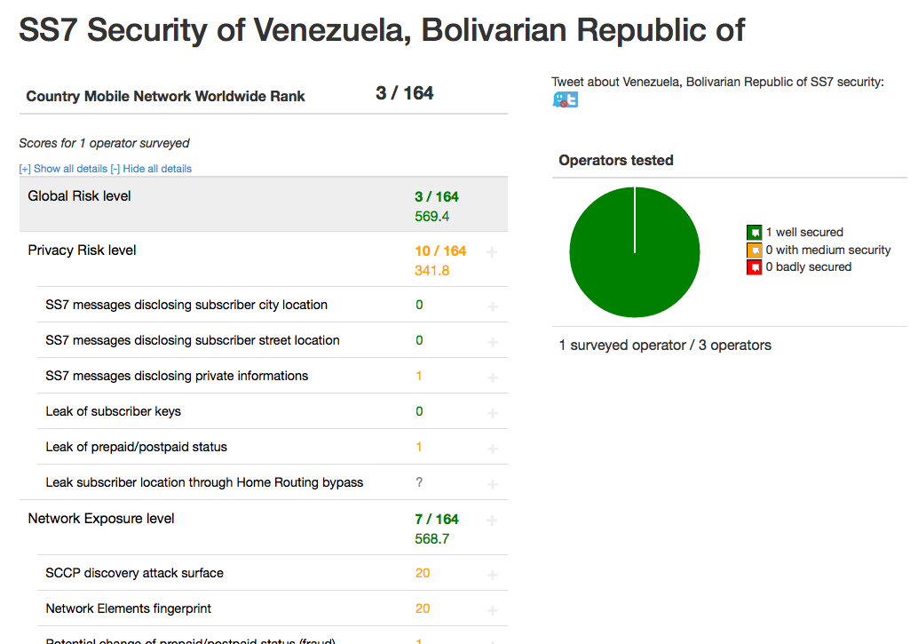
Signaling System nº7 (SS7)
Venezuela, un operador testeado y bien configurado, no permite localizar al objetivo ni a nivel de ciudad
Cifra tu Mundo – La Brecha Digital

Slide 6
Signaling System nº7 (SS7)
Bases de datos abiertas que contienen información geográfica de localización para unas 15 millones de antenas
SnoopSnitch para Android permite detectar ataques. Requiere root y chipset Qualcomm. Gratis en Play Store
Contribuye al proyecto http://gsmmap.org/
España mal parada en el informe de Junio 2016
Pocos usuarios, faltan datos
Cifra tu Mundo – La Brecha Digital

Slide 7
Signaling System nº7 (SS7)
Otras cosas que se pueden hacer teniendo acceso a SS7:
Reenviar llamadas de manera transparente para el objetivo
Grabar o escuchar llamadas
Leer mensajes SMS, “escuchar” el tráfico de datos
Lo mismo que SITEL, pero sin necesidad de SITEL
¿Podemos evitarlo? Sí, al menos en parte
Cifra tu Mundo – La Brecha Digital

Slide 8
Tráfico de datos seguro con Tor y/o VPN
Tráficos de datos seguro: Tor/VPN
Tor y VPN, dos conceptos diferentes
Tor enruta de manera aleatoria el tráfico de datos a través de varios nodos antes de llegar a su destino vía el nodo de salida o al servidor alojado dentro de la red Tor
Tor nació como un servicio para militares de EE.UU, para proteger la privacidad de sus usuarios, pero no es un bálsamo de fierabrás
Existen multitud de nodos piratas que pueden escuchar el tráfico no cifrado
Cifra tu Mundo – La Brecha Digital

Slide 9
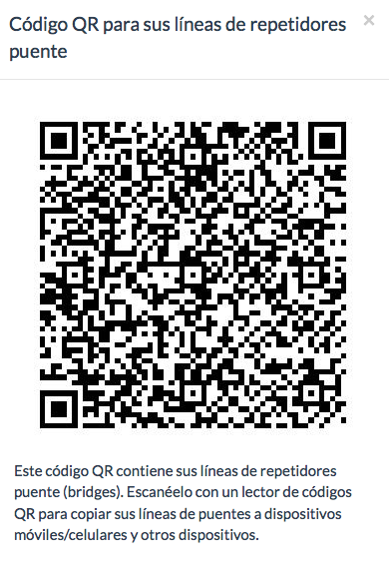
Tráfico de datos seguro con Tor y/o VPN
Tráficos de datos seguro: Tor/VPN
En Tor el tráfico sale cifrado del dispositivo
Algunos cortafuegos son capaces de bloquearlo, es necesario recurrir a obfsproxy para ofuscar el tráfico en algo que el cortafuegos acepte como válido
https://bridges.torproject.org/bridges?transport=obfs3
Cifra tu Mundo – La Brecha Digital

Slide 10
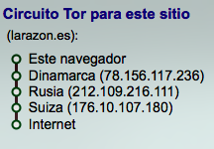
Tráfico de datos seguro con Tor y/o VPN
Tráficos de datos seguro: Tor/VPN
Ruta usada por Tor para acceder a un sitio web peligroso que no queremos que nos pueda trazar
Cifra tu Mundo – La Brecha Digital

Slide 11
Tráfico de datos seguro con Tor y/o VPN
Tráficos de datos seguro: Tor/VPN
Una VPN es un servicio que conecta de manera segura nuestro dispositivo con un servidor que es el que aparecerá en los logs del servicio de destino
El tráfico viaja cifrado hasta el servidor que funciona como punto de salida
Hay servicios de pago confiables
Con los conocimientos suficientes es posible montar uno propio
Cifra tu Mundo – La Brecha Digital

Slide 12
Tráfico de datos seguro con Tor y/o VPN
Tráficos de datos seguro: Tor/VPN
Servicios de alquiler de servidores virtuales con pago anónimo (paysafecard o Bitcoin):
https://en.myvirtualserver.com/
https://www.creeperhost.net/
https://coinshost.com/en/
Servicios de VPN con pago anónimo:
https://www.privateinternetaccess.com/
https://nordvpn.com
Cifra tu Mundo – La Brecha Digital

Slide 13
Tráfico de datos seguro con Tor y/o VPN
Tráficos de datos seguro: Tor/VPN
Usar Tor en el ordenador, tan fácil como:
A) Descargar el navegador Tor https://www.torproject.org/
B) Descargar el S.O. Tails https://tails.boum.org/
C) Descargar Whonix https://www.whonix.org
El navegador Tor solo ofrece privacidad navegando por la web
Tails hace que todo el tráfico del ordenador vaya por esta red, no solo las páginas web
Whonix se compone de dos máquinas para virtualizar, una de gateway y otra de Workstation
Cifra tu Mundo – La Brecha Digital

Slide 14
Tráfico de datos seguro con Tor y/o VPN
Tráficos de datos seguro: Tor/VPN
En Android, instalad la app Orbot
Para un funcionamiento óptimo requiere de permisos de root
Las últimas versiones permiten modo VPN a partir de Android 4.1. Es un modo experimental que no recomiendan usar si se pretende privacidad
Sin root funciona como un proxy, es necesario indicar a las app que se conecten al puerto 8118 del propio dispositivo
Algunas como Twitter permiten usar este modo proxy, pero tampoco hay que tener muchas expectativas de privacidad usando la app oficial.
Cifra tu Mundo – La Brecha Digital

Slide 15
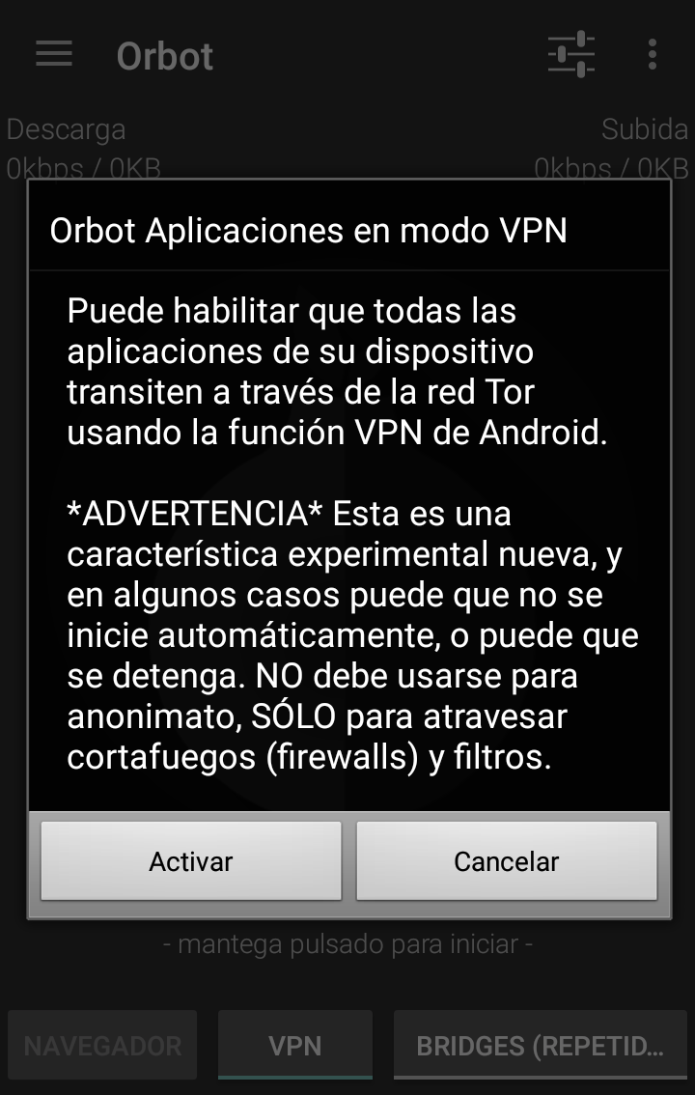
Tráfico de datos seguro con Tor y/o VPN
Tráficos de datos seguro: Tor/VPN
Orbot en modo VPN
Cifra tu Mundo – La Brecha Digital

Slide 16
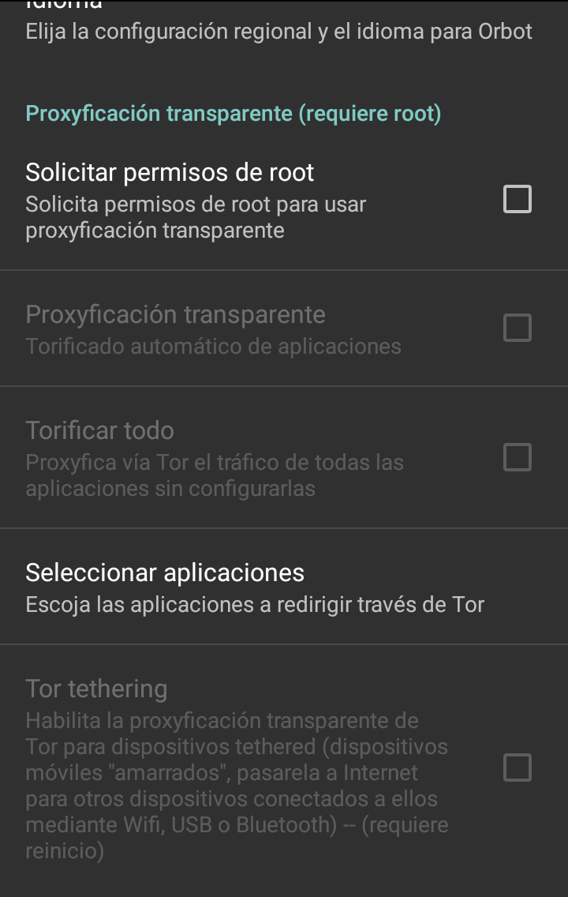
Tráfico de datos seguro con Tor y/o VPN
Tráficos de datos seguro: Tor/VPN
Orbot en modo VPN
Cifra tu Mundo – La Brecha Digital

Slide 17
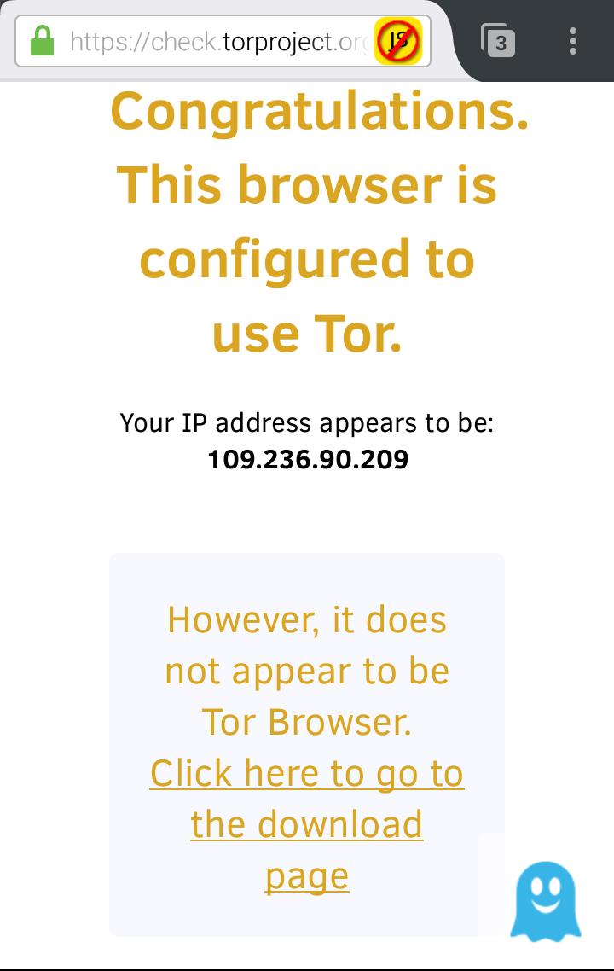
Tráfico de datos seguro con Tor y/o VPN
Tráficos de datos seguro: Tor/VPN
Navegando con Firefox for Android con Orbot en modo VPN
Todo el tráfico iría por Tor sin necesidad de root
Es algo experimental, sin garantías de privacidad
Existe Orfox para Android, su propia versión del navegador preparada para Tor
Lleva demasiados meses sin actualizarse
Cifra tu Mundo – La Brecha Digital

Slide 18
Tráfico de datos seguro con Tor y/o VPN
Tráficos de datos seguro: Tor/VPN
VPN
Una de las más populares es OpenVPN
Permite utilizar puertos de http/https usando protocolo TCP para acceder al servidor de VPN
Esto permite saltarse muchos cortafuegos y los límites y bloqueos de red, como en la WiFi de la EMT
Los servicios de pago suelen disponer de su propia app para ordenadores, smartphones y tablets
Cifra tu Mundo – La Brecha Digital

Slide 19
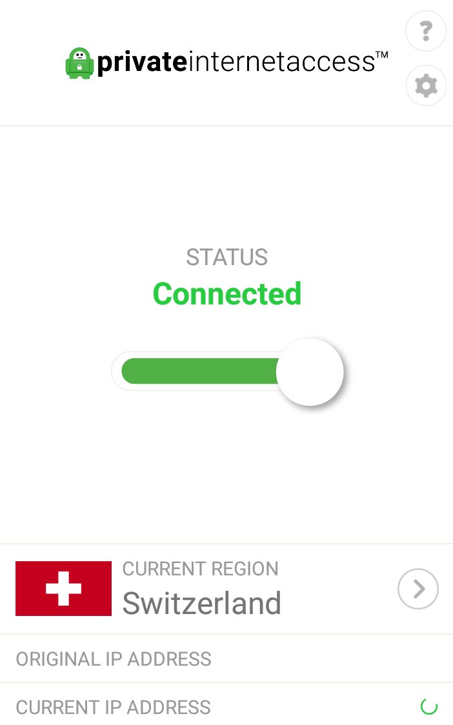
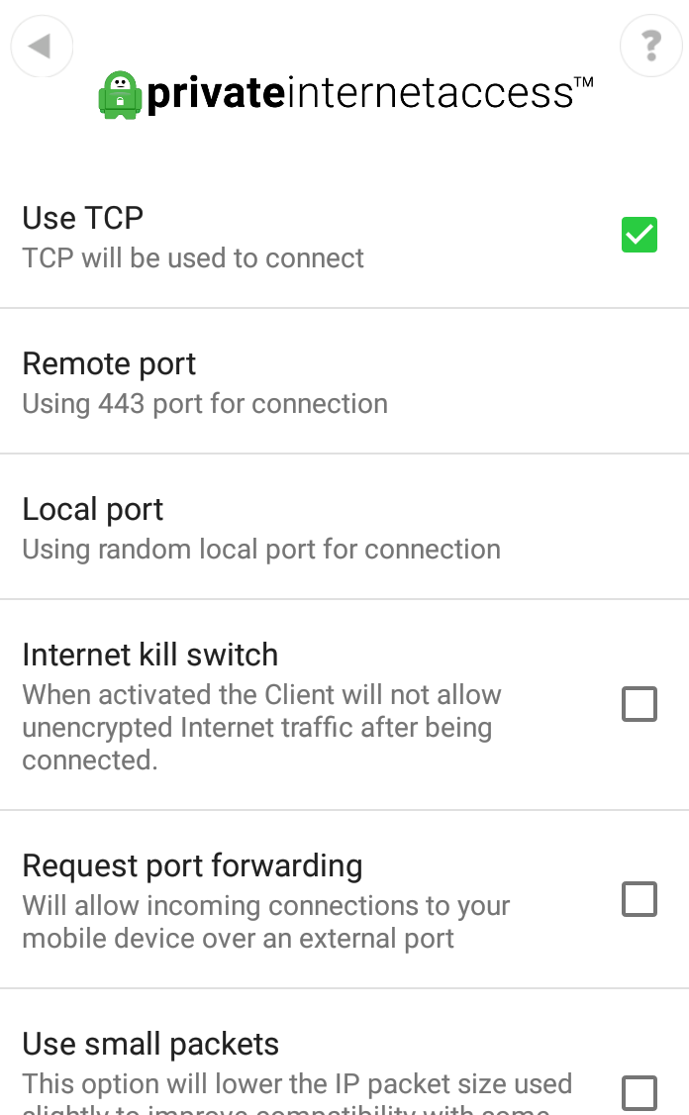
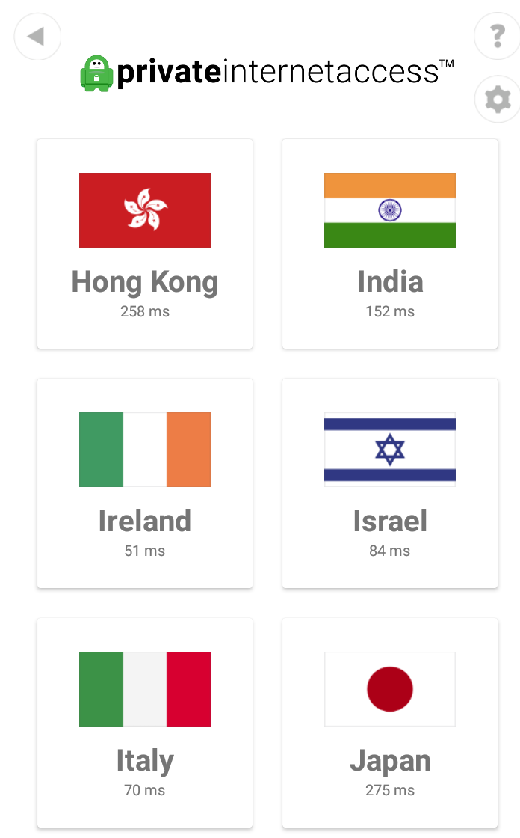
Tráfico de datos seguro con Tor y/o VPN
Tráficos de datos seguro: Tor/VPN
Cifra tu Mundo – La Brecha Digital

Slide 20
Tráfico de datos seguro con Tor y/o VPN
Mensajería y VoIP: Signal/LinPhone
Signal es una app disponible en Android, iPhone y como plugin para navegadores Chrome
En Android substituye a la app original de SMS
Gestiona los SMS tradicionales y nos permite envío de mensajes de texto, imágenes y vídeo de manera segura con cifrado de punta a punta. Consume datos, no SMS/MMS con los destinatarios que sean también usuarios de la app.
Su sistema ha sido adoptado por WhatsApp y la nueva app de mensajería Google Allo (este último no lo activa por defecto)
Permite chats en grupo
Es software libre https://github.com/WhisperSystems/Signal-Android
Permite realizar llamadas VoIP seguras a través de servidores en EE.UU. Mucha latencia, llamadas de mala calidad

Slide 21
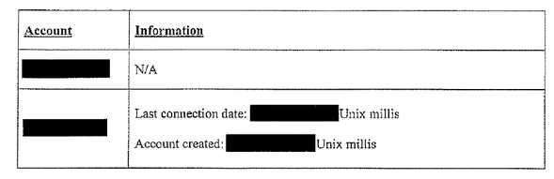
Tráfico de datos seguro con Tor y/o VPN
Mensajería y VoIP: Signal/LinPhone
Sabemos exactamente que información guardan los servidores de Signal gracias a una citación del FIB, nada.
https://whispersystems.org/bigbrother/eastern-virginia-grand-jury/

Slide 22
Tráfico de datos seguro con Tor y/o VPN
Mensajería y VoIP: Signal/LinPhone
Linphone es otra aplicación de software libre disponible para Linux, OS X, Windows, Android, iPhone y Windows Phone
https://www.linphone.org/
Su principal función son las comunicaciones VoIP, aunque también dispone de un sistema de chat
Puedes montarte tu propio servidor VoIP
Usa ZRTP para comunicaciones seguras, como Signal
Cifra tu Mundo – La Brecha Digital

Slide 23
Signal y Linphone
Tráfico de datos seguro con Tor y/o VPN
Mensajería y VoIP: Signal/LinPhone
ZRTP es una extensión de RTP (Protocolo de transporte en tiempo real)
Emplea el mecanismo Diffie-Hellman para realizar un intercambio seguro de claves que permitan establecer una clave de cifrado efímera para cada comunicación que establezcamos
Perfect Forward Secrecy, si un atacante intercepta las comunicaciones no tendrá ninguna clave con la que descifrarlas al ser claves efímeras
Cifra tu Mundo – La Brecha Digital

Slide 24
Tráfico de datos seguro con Tor y/o VPN
Mensajería y VoIP: Signal/LinPhone
Aunque Linphone usa los mismos métodos que Signal para cifrar las comunicaciones, el que tengan sus servidores en Francia lo hace más interesante para el usuario medio, las llamadas son de mayor calidad gracias a una latencia de red menor
Registro gratuito en https://www.linphone.org/free-sip-service.html
Linphone permite elegir el método de transporte, usando TLS podemos utilizarlo sobre la red Tor
Direcciones sencillas: jorgesdb@sip.linphone.org
Cifra tu Mundo – La Brecha Digital

Slide 25
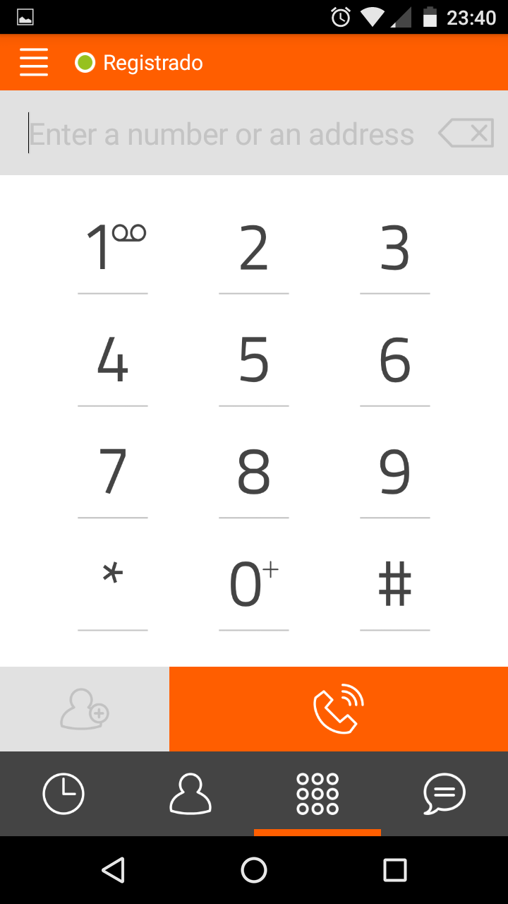
Tráfico de datos seguro con Tor y/o VPN
Mensajería y VoIP: Signal/LinPhone
Cifra tu Mundo – La Brecha Digital

Slide 26
Tráfico de datos seguro con Tor y/o VPN
Cifrado de archivos en la “nube”
La nube no existe, es el ordenador/servidor de otra persona donde almacenamos nuestros datos
Google Drive, Dropbox, OneDrive, Box, los datos que almacenemos ahí están a la vista de cualquiera
Idrive o SpiderOak ofrecen lo mismo pero permitiéndonos establecer una clave de cifrado. Los archivos salen del dispositivo ya cifrados. Zero Knowledge
Lo óptimo sería mantener nuestra soberanía sobre los datos, disponer de un servidor propio con software libre como OwnCloud, que permite el cifrado de los archivos almacenados. El cifrado se realiza en el propio servidor
Cifra tu Mundo – La Brecha Digital

Slide 27
Tráfico de datos seguro con Tor y/o VPN
Cifrado de archivos en la “nube”
Para cifrar nuestros datos en la “nube”, existen aplicaciones cerradas y de pago como Boxcryptor y alternativas libres como Cryptomator
También existe EncFS no es 100% segura, como todo en esta vida, y existen un par de ataques teóricos bajo circunstancias muy concretas como que el atacante disponga de acceso con lectura y escritura al dispositivo desde el que se usa EncFS
Si el atacante tiene ese tipo de acceso, este sería el menor de nuestros problemas
Cifra tu Mundo – La Brecha Digital

Slide 28
Tráfico de datos seguro con Tor y/o VPN
Cifrado de archivos en la “nube”
Cryptomator está disponible para Windows, Mac, Linux y Android, gratuito en
https://cryptomator.org/
Cifra tu Mundo – La Brecha Digital

Slide 29
Cifrando archivos en la “nube”
Tráfico de datos seguro con Tor y/o VPN
Cifrado de archivos en la “nube”
Para Debian podemos descargar el paquete desde su web, para Ubuntu, Mint, etc
sudo add-apt-repository ppa:sebastian-stenzel/cryptomator
sudo apt-get update
sudo apt-get install cryptomator
También hay paquetes para Fedora, CentOS o Archlinux
Cifra tu Mundo – La Brecha Digital

Slide 30
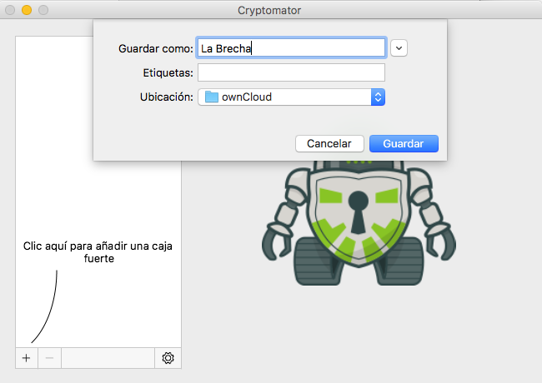
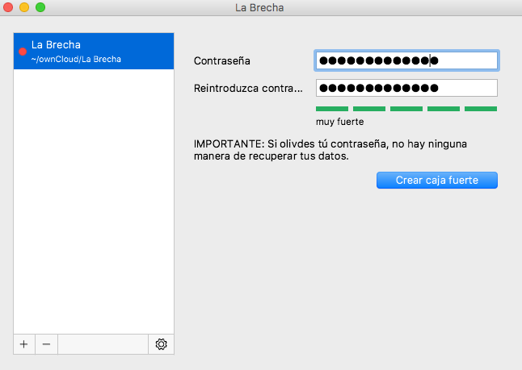
Cifrando archivos en la “nube”
Tráfico de datos seguro con Tor y/o VPN
Cifrado de archivos en la “nube”
Tan solo hay que elegir la carpeta donde queremos almacenar el contenido cifrado, darle un nombre al contenedor y establecer una clave
Cifra tu Mundo – La Brecha Digital

Slide 31
Tráfico de datos seguro con Tor y/o VPN
Cifrado de archivos en la “nube”
Para que esto vaya a la nube, la carpeta que hemos seleccionado debe estar dentro de la estructura que generan los clientes de Dropbox, Box, Owncloud, etc, de lo contrario estaremos almacenando solo en local los archivos cifrados
Cifra tu Mundo – La Brecha Digital

Slide 32
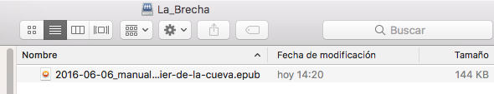
Tráfico de datos seguro con Tor y/o VPN
Cifrado de archivos en la “nube”
Copiamos la edición epub del Manual del Ciberactivista de @jdelacueva dentro del contenedor Cryptomator creado, que para la ocasión se encuentra dentro de un Owncloud
5351200756580023
Cifra tu Mundo – La Brecha Digital

Slide 33
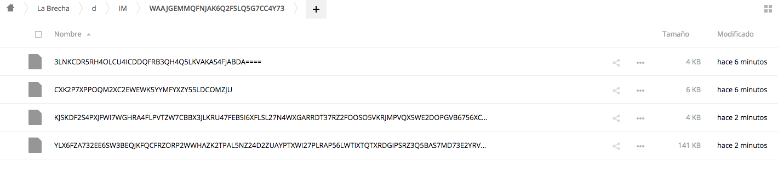
Tráfico de datos seguro con Tor y/o VPN
Cifrado de archivos en la “nube”
Si miramos en la carpeta de Owncloud esto sería lo que veríamos, pura basura para cualquiera que no conozca nuestra clave
Cifra tu Mundo – La Brecha Digital

Slide 34
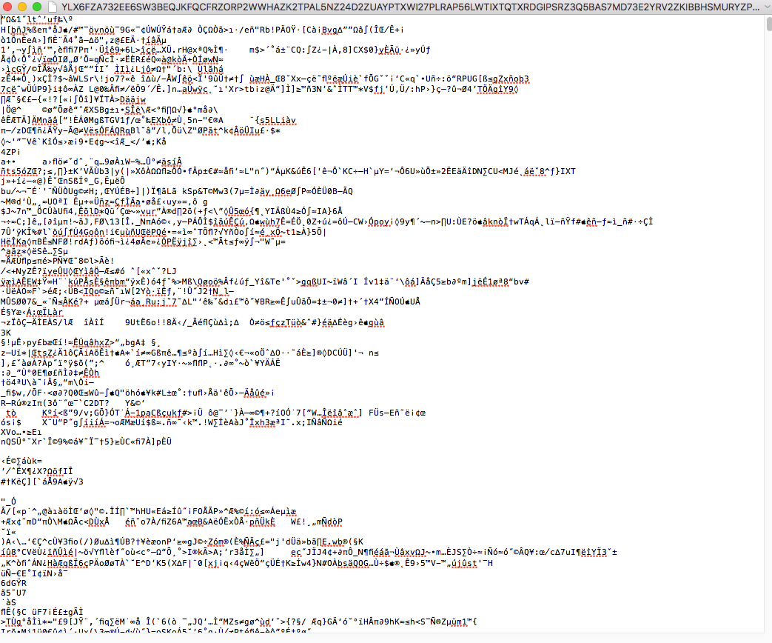
Tráfico de datos seguro con Tor y/o VPN
Cifrado de archivos en la “nube”
Y el contenido almacenado en la “nube” no es mucho mejor

Slide 35
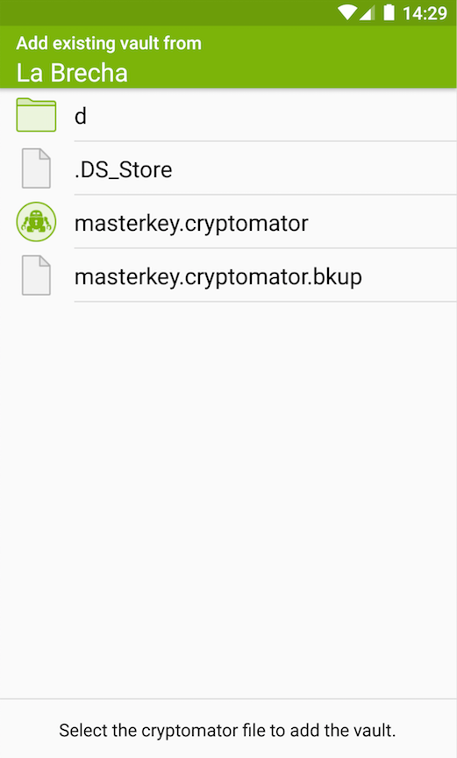
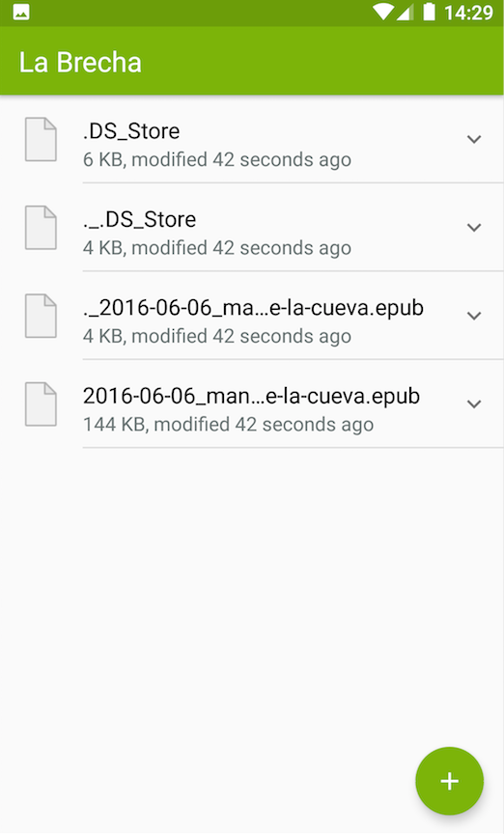
Cifrando archivos en la “nube”
Tráfico de datos seguro con Tor y/o VPN
Cifrado de archivos en la “nube”
Podremos tener acceso desde nuestro dispositivo Android con su app (en Beta)
Cifra tu Mundo – La Brecha Digital

Slide 36
Asegurando redes WiFi
Tráfico de datos seguro con Tor y/o VPN
Asegurando tu red WiFi
Los routers ADSL/Fibra que nos “regalan” las operadoras suelen ser despojos tecnológicos muy baratos y muy mal configurados
El primer paso cuando se recibe uno nuevo es cambiar la clave de acceso al mismo y la clave de la red WiFi
Cifra tu Mundo – La Brecha Digital

Slide 37
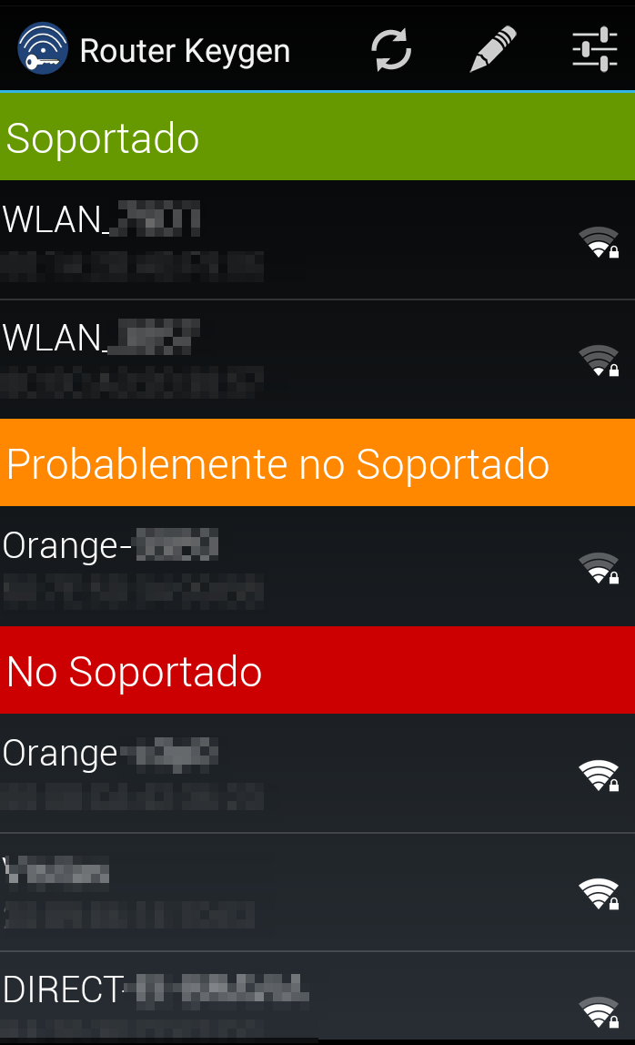
Asegurando redes WiFi
Asegurando redes WiFi
Tráfico de datos seguro con Tor y/o VPN
Tráfico de datos seguro con Tor y/o VPN
Cifrado de archivos en la “nube”
Asegurando tu red WiFi
Aplicaciones libres como Router Keygen nos permiten verificar si nuestro router pertenece al selecto grupo que viene con una clave WiFi predecible
https://routerkeygen.github.io/
Cifra tu Mundo – La Brecha Digital

Slide 38
Asegurando redes WiFi
Asegurando redes WiFi
Tráfico de datos seguro con Tor y/o VPN
Tráfico de datos seguro con Tor y/o VPN
Cifrado de archivos en la “nube”
Asegurando tu red WiFi
Otro fallo común es que los routers vienen con el WPS (WiFi Protected Setup) activo de fábrica y sin ninguna medida de protección ante ataques de fuerza bruta.
El PIN WPS se compone de 7 dígitos + 1 dígito de control
Herramientas libres como Reaver pueden recuperar tu clave WPA/WPA2 en minutos, sin importar lo fuerte que esta sea
https://github.com/t6x/reaver-wps-fork-t6x
Cifra tu Mundo – La Brecha Digital

Slide 39
Asegurando redes WiFi
Asegurando redes WiFi
Tráfico de datos seguro con Tor y/o VPN
Tráfico de datos seguro con Tor y/o VPN
Cifrado de archivos en la “nube”
Asegurando tu red WiFi
Aunque 7 dígitos suponen 10 millones de claves diferentes, un fallo de diseño de WPS permite “adivinar” los primeros 4 dígitos y luego los 3 siguientes. El 8º dígito al ser de control se calcula en base a los otros 7
Esto supone tener que probar solo 11.000 claves que puede llevar unas pocas horas de prueba/error, sin contar que muchos traen por defecto el PIN 12345670, uno de los primeros que prueba Reaver.
Si además el router está entre los afectados por el Pixie Dust Attack, el ataque se reduce a unos pocos minutos
Cifra tu Mundo – La Brecha Digital

Slide 40
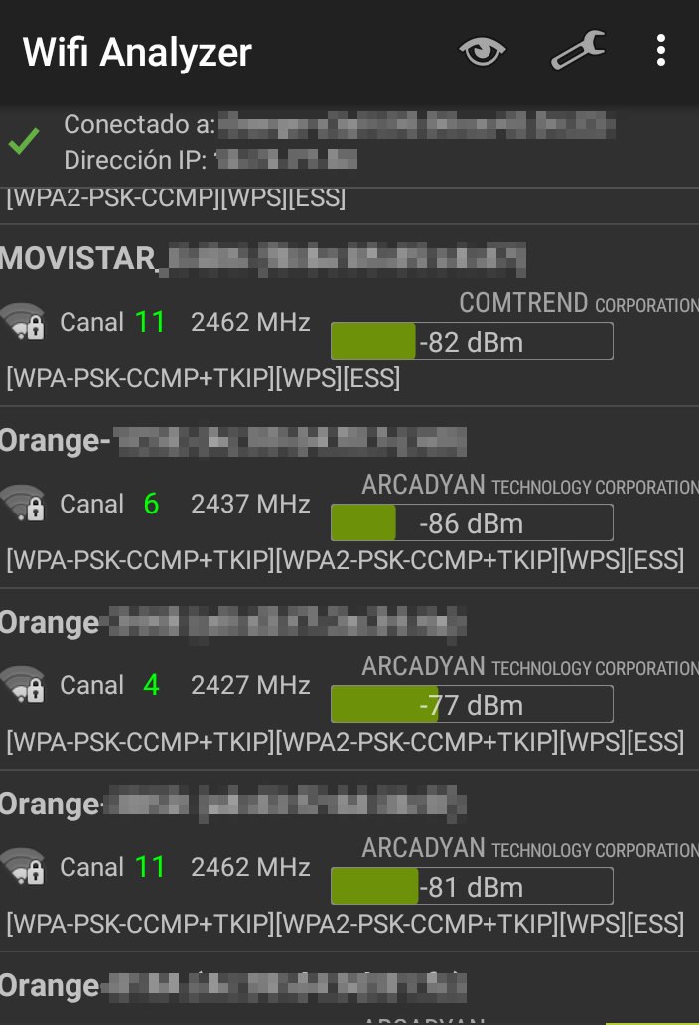
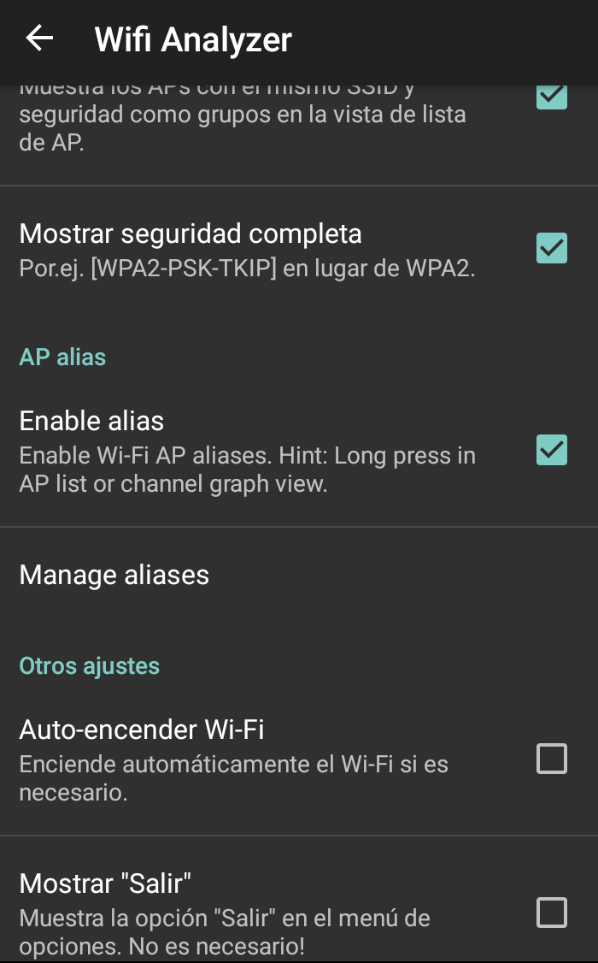
Asegurando redes WiFi
Tráfico de datos seguro con Tor y/o VPN
Tráfico de datos seguro con Tor y/o VPN
Cifrado de archivos en la “nube”
Asegurando tu red WiFi
En ocasiones el router no dispone de una opción para desactivar WPS o bien no funciona
La mejor comprobación es usar la app WiFi Analyzer, gratuita en la Play Store
Cifra tu Mundo – La Brecha Digital

Slide 41
Tráfico de datos seguro con Tor y/o VPN
Hacktivismo nivel PRO
Las filtraciones de la NSA por parte de Snowden y las más actuales de la CIA nos han enseñado que no podemos confiar en nuestros dispositivos.
En lugar de atacar el software que cifra comunicaciones como Signal, atacan el propio sistema operativo, volviendo fútil cualquier cosa que hagamos por encima para proteger nuestra privacidad.
Y estas ciberarmas están ahora fuera de su control, no sabemos quien las tiene y para que, sin olvidar que existen otros servicios de inteligencia de los que se habla poco y tendrán una potencia de fuego similar.
Existen medidas poco costosas para ponerles las cosas un poco más difíciles.
Cifra tu Mundo – La Brecha Digital

Slide 42
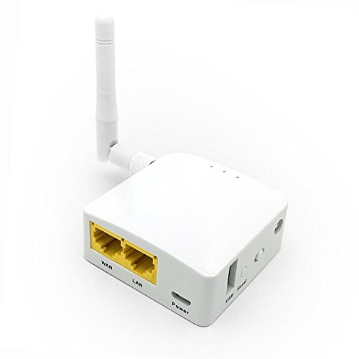
Tráfico de datos seguro con Tor y/o VPN
Hacktivismo nivel PRO
Mini router GL AR150 https://www.gl-inet.com/ar150/
Puede usarse conectado a una red cableada o hacer de repetidor WiFi, firmware basado en OpenWRT
Incluye de serie OpenVPN para que todo el tráfico que pase por él salga a través de una VPN
Puede funcionar con una batería externa
Dispone de firmware con soporte
para redes Tor
http://www.gl-inet.com/firmware/ar150/tor/
Cifra tu Mundo – La Brecha Digital

Slide 43
Tráfico de datos seguro con Tor y/o VPN
Hacktivismo nivel PRO
Personal de ONG, periodistas en zonas de conflicto no deberían usar un dispositivo móvil para todas sus comunicaciones.
Un móvil para navegar, recibir emails sin interés, redes sociales, etc.
Otro móvil exclusivamente para comunicaciones que puedan comprometer su seguridad personal.
Este con un sistema android diferente, CopperHead OS y NOISE de cliente Signal para no depender de Google Play Store
https://copperhead.co/android/
Cifra tu Mundo – La Brecha Digital

Slide 44
Tráfico de datos seguro con Tor y/o VPN
Hacktivismo nivel PRO
Qubes OS, un sistema operativo realmente seguro y libre
https://www.qubes-os.org/
Diseñado pensando en la seguridad mediante aislamiento
Hardware, red, entorno gráfico y aplicaciones de usuario están aislados por ámbitos
Utiliza Xen para virtualizar estos ámbitos con diferentes niveles de confianza, por ejemplo uno para Trabajo, otro para Compras
No es Virtualbox ejecutándose sobre un sistema operativo, elimina esa necesidad y evita ser víctima de vulnerabilidades del sistema operativo bajo Virtualbox
Permite ejecutar encima sistemas operativos como Fedora, Debian, Whonix o Windows 7
Cifra tu Mundo – La Brecha Digital

Slide 45
Tráfico de datos seguro con Tor y/o VPN
Hacktivismo nivel PRO
Ordenador portátil Librem 13
Diseñado pensando en la seguridad y privacidad del usuario
No necesita tapar la webcam o el micrófono, tiene botones para desconectarlos por hardware, no software
Se puede comprar con Qube OS preinstalado
No es barato y no dispone de teclado en español
https://puri.sm/products/librem-13/
Cifra tu Mundo – La Brecha Digital

Slide 46
Tráfico de datos seguro con Tor y/o VPN
Hacktivismo nivel PRO
También existe una lista de otros portátiles compatibles con Qube OS:
https://www.qubes-os.org/hcl/
Importante que soporten:
Intel VT-x / AMD-v, soporte para virtualización
Intel VT-d / AMD-vi (IOMMU), para un aislamiento efectivo de la red
TPM 2.0 para evitar ataques Evil Maid
Disco SSD para que el funcionamiento sea fluido
Cifra tu Mundo – La Brecha Digital

Slide 47
Tráfico de datos seguro con Tor y/o VPN
Hacktivismo nivel PRO
Servicio de email confiable:
https://protonmail.com/ Se rigen por las leyes de privacidad de Suiza. 500MB gratis. Aceptan Bitcoin
https://www.startmail.com/ Situado en Holanda. No aceptan Bitcoin, 10GB por 49€ al año
https://www.tutanota.com/es/ En Alemania, 1GB gratis
https://mailbox.org/en/ En Alemania, 2GB por 12€ al año. Aceptan Bitcoin
Todos incluyen mecanismos internos de cifrado
Cifra tu Mundo – La Brecha Digital

Slide 48
Tráfico de datos seguro con Tor y/o VPN
Hacktivismo nivel PRO
Alternativas al email:
Están todas en fase beta, sistemas descentralizados:
https://bitmessage.org Usa protocolo P2P, no filtra metadatos
http://retroshare.net/ Chat, mensajes, compartir archivos, llamadas VoIP usando protocolos P2P
Cifra tu Mundo – La Brecha Digital

Slide 49
Tráfico de datos seguro con Tor y/o VPN
Hacktivismo nivel PRO
Buscadores:
StartPage https://www.ixquick.eu/ y https://www.startpage.com/
Alojado en servidores propios
Legislación europea de protección de datos
Privacidad auditada por terceros, EuroPrise
https://www.european-privacy-seal.eu/EPS-en/First-European-Privacy-Seal-Awarded
Cifra tu Mundo – La Brecha Digital

Slide 50
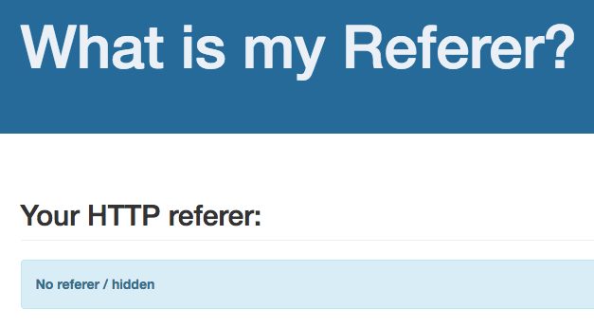
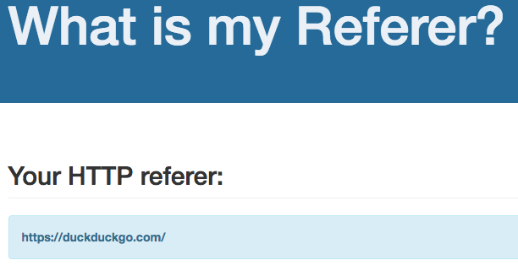
Tráfico de datos seguro con Tor y/o VPN
Hacktivismo nivel PRO
DuckDuckGo o Disconnect son empresas americanas alojadas en la nube de Amazon, en el caso de DuckDuckGo con fondos de capital riesgo como inversores.
Startpage solo cuenta con la inversión del dueño del servicio.
Startpage dispone de un proxy para anonimizar más las visitas, tan siquiera deja rastro en el referer.
Yendo al primer resultado de buscar “What is my referer”:
Cifra tu Mundo – La Brecha Digital

Slide 51
Tráfico de datos seguro con Tor y/o VPN
Hacktivismo nivel PRO
Seguridad en el Navegador Web
Usar un navegador libre como Firefox
Desactivar algunas funcionalidades como WebRTC, en about:config modificar las siguientes opciones:
media.peerconnection.turn.disable = true
media.peerconnection.use_document_iceservers = false
media.peerconnection.video.enabled = false
media.peerconnection.identity.timeout = 1
Cifra tu Mundo – La Brecha Digital

Slide 52
Tráfico de datos seguro con Tor y/o VPN
Hacktivismo nivel PRO
Otras opciones a modificar:
privacy.trackingprotection.enabled = true
browser.safebrowsing.phishing.enabled = false (peligrosa)
browser.safebrowsing.malware.enabled = false (peligrosa)
network.cookie.cookieBehavior = 1
network.cookie.lifetimePolicy = 2
browser.send_pings = false
webgl.disabled = true
dom.battery.enabled = false
browser.sessionstore.max_tabs_undo = 0
geo.enabled = false
Cifra tu Mundo – La Brecha Digital

Slide 53








Tráfico de datos seguro con Tor y/o VPN
Hacktivismo nivel PRO
Plugins para bloquear publicidad y trackers:
Ublock Origin
Self-Destructing Cookies
HTTPS Everywhere
Privacy Badger
No Script Security Suite
Canvas Defender
Random Agent Spoofer
Cifra tu Mundo – La Brecha Digital

Slide 54
Tráfico de datos seguro con Tor y/o VPN
Hacktivismo nivel PRO
Donde comprobar que todo funciona y que información estamos filtando:
https://ipleak.net/
https://browserleaks.com/webrtc
https://browserleaks.com/canvas
https://browserleaks.com/webgl
Cifra tu Mundo – La Brecha Digital

Slide 55
Tráfico de datos seguro con Tor y/o VPN
Hacktivismo nivel PRO
Ocultar el tráfico de Tor/VPN
Tor y los diferentes tipos de VPN dejan una huella fácilmente reconocible para un adversario con capacidad DPI
OBFSPROXY es parte del proyecto Tor para enmascarar el tráfico y circunvalar estas medidas
https://www.torproject.org/docs/pluggable-transports.html.en
Proveedores de VPN lo ofrecen como servicio:
https://nordvpn.com/es/tutorials/obfsproxy/windows/
https://proxy.sh/panel/knowledgebase/1166/Combine-OpenVPN-with-obfsproxy-for-stealth-mode-Linux.html
Cifra tu Mundo – La Brecha Digital

Slide 56
Tráfico de datos seguro con Tor y/o VPN
Hacktivismo nivel PRO
Seguridad extra en la WiFi
Nuestros dispositivos WiFi cuando están activos y no conectados a un AP tienen la costumbre de ir gritando la lista de puntos WiFi a los que se conectó en el pasado mediante Probe Request.
Además los dispositivos son idiotas, cualquier AP que les responda diciendo que es uno de la lista filtrada previamente se convertirá en su punto de acceso WiFi inmediatamente.
Sin contar que con webs como Wigle podríamos sacar información interesante del objetivo.
Cifra tu Mundo – La Brecha Digital

Slide 57

Tráfico de datos seguro con Tor y/o VPN
Hacktivismo nivel PRO
En Linux es fácil evitarlo editando el archivo de configuración de wpa_supplicant y añadiendo:
passive_scan=1
Hay otro parámetro, scan_ssid que desde hace tiempo viene desactivado por defecto
En Android también es sencillo usando la app Wi-Fi Privacy Police
https://play.google.com/store/apps/details?id=be.uhasselt.privacypolice
Cifra tu Mundo – La Brecha Digital

Slide 58
Tráfico de datos seguro con Tor y/o VPN
Hacktivismo nivel PRO
Si salimos de casa y nos olvidamos de apagar la WiFi del móvil, esta app bloqueará los probe requests.
Además si encendemos la WiFi y el dispositivo se encuentra con una red inalámbrica que se llama como una que el dispositivo ya conoce, pero no coincide el BSSID del router WiFi, la app emitirá una alerta y no nos permitirá conectar automáticamente a esa red hasta que validemos que realmente es de confianza
Iphone >=9 ya no envía probe request, Android >=5 en teoría tampoco
Y llevad apagado Bluetooth salvo que sea estrictamente necesario su uso.
Cifra tu Mundo – La Brecha Digital

Slide 59
Tráfico de datos seguro con Tor y/o VPN
Hacktivismo nivel PRO
Limpiando unidades USB ajenas
Tanto si nos encontramos una unidad USB abandonada y queremos ver su contenido para devolvérsela al propietario, como si nos pasa una USB un colega, es mala idea conectarla directamente a nuestro ordenador, podría incluir archivos infectados o bien ser la unidad una BadUSB con el firmware modificado con alguna oscura inteción.
Sin contar que en el mercado hay dispositivos como los Rubber Ducky o las KillUSB para funcionar como una BadUSB o freirnos la placa base de nuestro equipo al conectarla.
https://www.usbkill.com/
https://hakshop.com/products/usb-rubber-ducky-deluxe
Cifra tu Mundo – La Brecha Digital

Slide 60
Tráfico de datos seguro con Tor y/o VPN
Hacktivismo nivel PRO
Hay dispositivos como el USG autodenominados USB firewall para evitar BadUSB
https://github.com/robertfisk/USG/wiki
Para empresas con más presupuesto hay dispositivos que sanean CD/DVD y unidades USB con soluciones específicas como el ABB File Sanitizer
http://www.abb.com/search.aspx?abbcontext=products&q=file%20sanitizer
Y soluciones libres sobre hardware de bajo coste como RaspBerry PI
Cifra tu Mundo – La Brecha Digital

Slide 61
Tráfico de datos seguro con Tor y/o VPN
Hacktivismo nivel PRO
CIRCLean, desarrollado por el Centro de Incidentes Informáticos de Luxemburgo tan solo requiere una Raspberry PI 2 / 3, una tarjeta SD de 8 GB y la imagen basada en Raspbian que se puede descargar desde aquí:
https://www.circl.lu/projects/CIRCLean/
Necesitaremos también una unidad USB limpia y de mayor capacidad que la de origen.
No es necesario tener la RaspBerry conectada a un monitor, con unos altavoces llega para saber si ha terminado su labor.
Cifra tu Mundo – La Brecha Digital

Slide 62
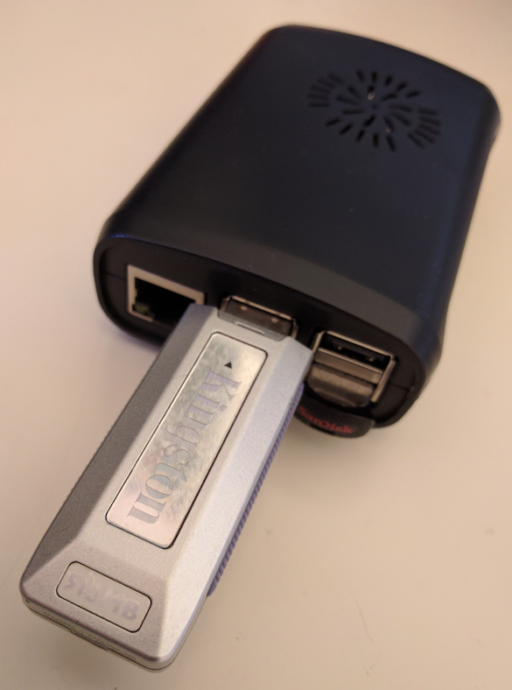
Tráfico de datos seguro con Tor y/o VPN
Hacktivismo nivel PRO
Conectamos la USB ajena en el conector
superior izquierdo y nuestra USB en otro
de los conectores disponibles y la
encendemos.
Por los altavoces escucharemos música
mientras esté funcionando el proceso.
Cuando termine la música podemos apagarla, extraer las unidades USB y conectar la propia en nuestro equipo.
Soporta formatos ext3, ext4, FAT y NTFS. No soporta exFAT por el momento
Cifra tu Mundo – La Brecha Digital

Slide 63
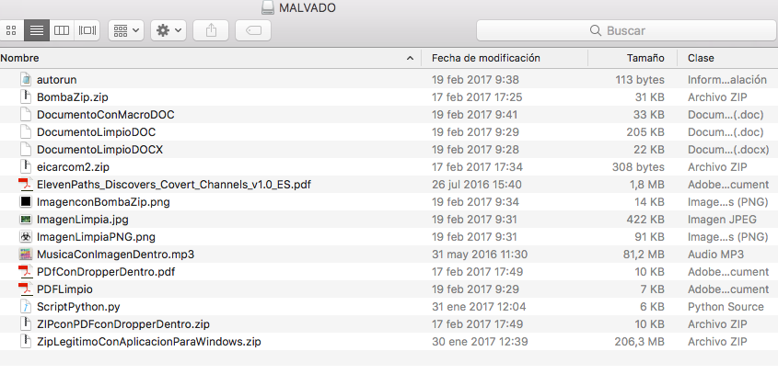
Tráfico de datos seguro con Tor y/o VPN
Hacktivismo nivel PRO
Contenido de la unidad USB original
Cifra tu Mundo – La Brecha Digital

Slide 64
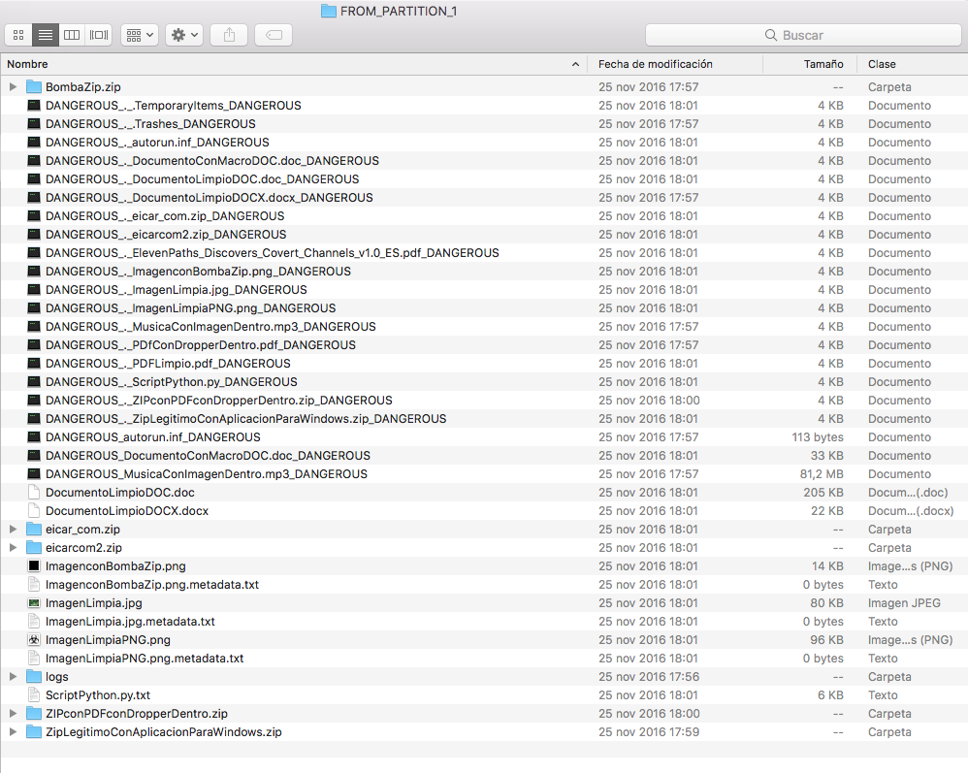
Tráfico de datos seguro con Tor y/o VPN
Hacktivismo nivel PRO
Contenido de nuestra USB
Cifra tu Mundo – La Brecha Digital

Slide 65
Tráfico de datos seguro con Tor y/o VPN
Hacktivismo nivel PRO
CIRCLean ha renombrado los archivos que considera potencialmente peligrosos, algunos como los archivos Doc sin macros nos los permite abrir directamente.
También extrae el contenido de los archivos comprimidos, en el caso de la BombaZip estaba preparada para generar 42TB de datos, lo ha bloqueado y evitado.
Y habría más cosas por ver, esto es lo básico para protegerse, quizás prepare una charla centrada en este último apartado para el futuro.
Cifra tu Mundo – La Brecha Digital

Slide 66
FIN
Tráfico de datos seguro con Tor y/o VPN
FIN
Esto es todo camaradas
Ruegos y preguntas
Cifra tu Mundo – La Brecha Digital

